Slide 1

ĐẠI HỌC CÔNG NGHỆ THÔNG TIN VÀ TRYỀN THÔNG THÁI NGUYÊN ĐẠI HỌC THÁI NGUYÊN
BÁO CÁO ĐỒ ÁN TỐT NGHIỆP
ĐỀ TÀI: Xây dựng demo Website bán đồ gia dụng cho cửa hàng TH HOMEWARE –
Hà Nội
Người hướng dẫn : TS. Nguyễn Tuấn Anh
Sinh viên thực hiện : Chìu Văn Thủy
Mã số sinh viên : DTC16HD4802010405
Lớp : CNTTK15C
Khóa : 2016- 2021
Hệ : ĐẠI HỌC CHÍNH QUY
Notes:
Xin kính chào quý Thầy và các bạn, em tên là Chìu Văn Thủy, sinh viên lớp CNTTK15C. Hôm nay em xin trình bày VỀ ĐỀ TÀI Đồ án tốt nghiệp Đại học của em đề tài CÓ TÊN là : “Xây dựng demo Website bán đồ gia dụng cho cửa hàng TH HOMEWARE - Hà Nội dưới sự hướng dẫn của thầy Nguyễn Tuấn Anh Rất mong quý thầy và các bạn cùng lắng nghe và theo dõi.

Slide 2
NỘI DUNG BÁO CÁO
Lý do chọn đề tài
Mục tiêu của đề tài
Các công cụ sử dụng
Phân tích thiết kế hệ thống
Kết luận và hướng phát triển của đề tài
Kết quả chương trình

Slide 3

I. LÝ DO CHỌN ĐỀ TÀI
Sự phát triển mạnh mẽ của thời đại công nghệ 4.0
và lượng người sử dụng Internet.
Mua hàng trực tuyến giúp tiết kiệm thời gian
và công sức.
Mặt hàng đa dạng, mua hàng hóa mọi lúc mọi nơi
mà không cần đến cửa hàng.
Nhiều website bán hàng trực tuyến nhưng vẫn
chưa có website phổ biến mặt hàng đồ gia dụng.
Tiếp cận vào thị thường kinh doanh trực tuyến với
mong muốn tăng hiệu suất và doanh thu bán hàng.
Xây dựng demo Website bán đồ gia dụng cho cửa hàng TH HOMEWARE - Hà Nội.
Notes:
Hiện nay, với Sự phát triển mạnh mẽ của thời đại công nghệ 4.0 và lượng người sử dụng Internet đang tăng cao người tiêu dùng đang có nhu cầu mua hàng trực tuyến để tiết kiệm thời gian và công sức, =>Do đó, với sự ra đời của website mọi người có thể mua mọi thứ hàng hóa ở mọi lúc mọi nơi mà không cần phải đến tận cửa hàng để mua. Hiện nay có rất nhiều trang website bán hàng trực tuyến nhưng vẫn chưa có nhiều website phổ biến về mặt hàng đồ gia dụng. việc tạo ra một website bán đồ gia dụng để tiếp cận vào thị trường kinh doanh trực tuyến này với mong muốn tăng hiệu suất và doanh thu bán hàng.
Trước thực tế đó em đã chọn đề tài: Xây dựng demo Website bán đồ gia dụng cho cửa hàng TH HOMEWARE - Hà Nội để giải quyết bài toán này.

Slide 4

II. MỤC TIÊU CỦA ĐỀ TÀI
Website Bán đồ gia dụng trực tuyến
Xây dựng kênh bán hàng cho công ty, phát triển thương hiệu.
Dễ dàng sử dụng, mua hàng chỉ qua vài thao tác đơn giản, mặt hàng đa dạng, giao hạn tận nơi.
Cho phép khách hàng xem thông tin sản phẩm và đặt hàng trực tuyến.
Tiết kiệm thời gian cho nhu cầu mua sắm của khách hàng.
Các thao tác quản lý thông tin về sản phẩm, khách hàng, bảo hành, kho, thống kê, xuất báo cáo,..dễ thao tác, giao diện thân thiện dễ sử dụng.

Slide 5
III. CÁC CÔNG CỤ SỬ DỤNG
Eclipse
Microsoft SQL Server 2018

Slide 6
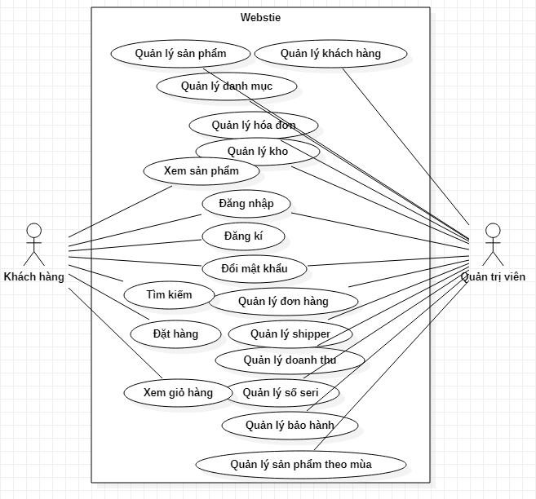
IV. PHÂN TÍCH THIẾT KẾ HỆ THỐNG
1. USE CASE TỔNG QUÁT

Slide 7
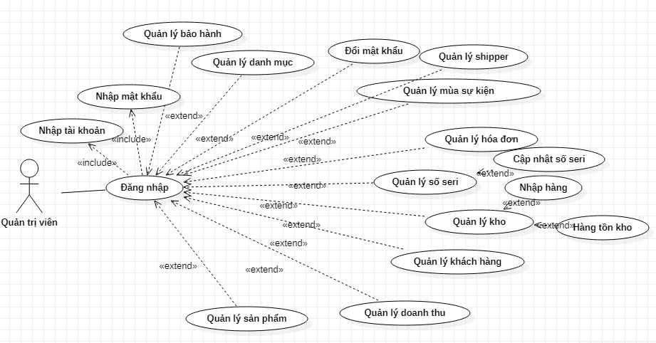
V. PHÂN TÍCH THIẾT KẾ HỆ THỐNG
2. Biểu đồ use case chi tiết quản trị viên

Slide 8
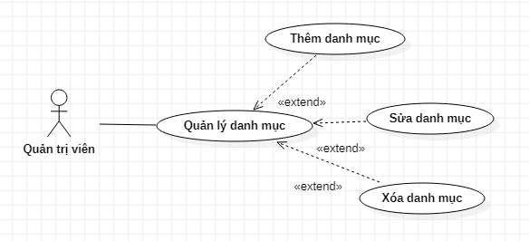
V. PHÂN TÍCH THIẾT KẾ HỆ THỐNG
Biểu đồ use case chi tiết cho tác vụ quản trị viên quản lý danh mục

Slide 9
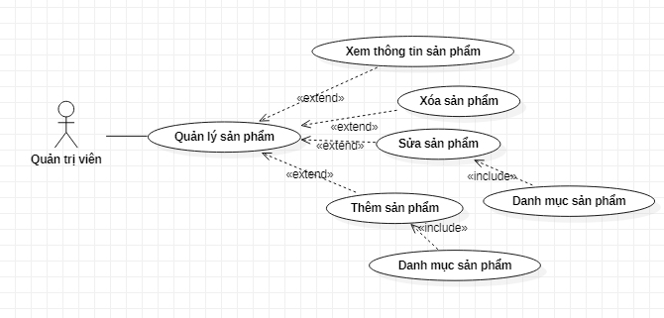
V. PHÂN TÍCH THIẾT KẾ HỆ THỐNG
Biểu đồ use case chi tiết cho tác vụ quản trị viên quản lý sản phẩm

Slide 10
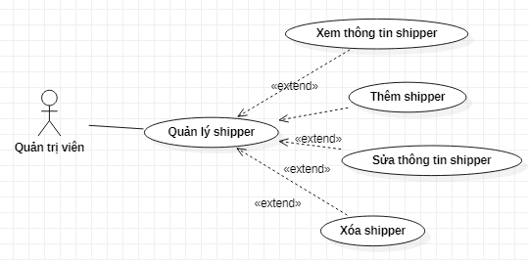
V. PHÂN TÍCH THIẾT KẾ HỆ THỐNG
Biểu đồ use case chi tiết cho tác vụ quản trị viên quản lý shipper

Slide 11
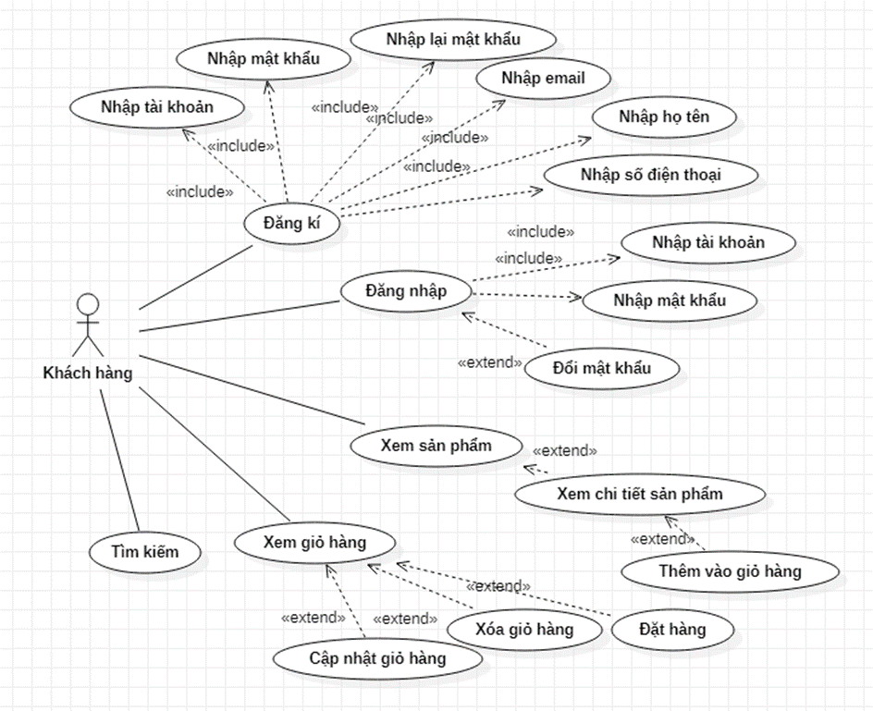
V. PHÂN TÍCH THIẾT KẾ HỆ THỐNG
3. Biểu đồ use case khách hàng

Slide 12
Mô hình Diagram

Slide 13
VI. KẾT LUẬN VÀ HƯỚNG PHÁT TRIỂN
1. Kết quả đạt được
Các chức năng chính của chương trình đã hoàn thành.
Giao diện thân thiện, dễ sử dụng.
Nắm được quy trình phát triển 1 website thương mại điện tử.
Tìm hiểu và sử dụng được Java JSP Servlet.
2. Hạn chế
Chương trình chưa thật sự hoàn thiện và tối ưu các chức năng.
.
3. Định hướng phát triển
Hoàn thiện các tính năng theo nghiệp vụ cao hơn.
Áp dụng và phát triển thuật toán học máy vào website.

Slide 14
VI. KẾT QUẢ CHƯƠNG TRÌNH
Chạy demo

Slide 15
LỜI CẢM ƠN
XIN CHÂN THÀNH CẢM ƠN
QUÝ THẦY CÔ VÀ CÁC BẠN
ĐÃ LẮNG NGHE VÀ THEO DÕI!
Notes:
Em xin kết thúc bài thuyết trình của em, em chân thành cảm ơn quý thầy và các bạn đã lắng nghe và theo dõi. Và em xin gửi lời cảm ơn sâu sắc tới Thầy Tân Hạnh đã tận tình giúp đỡ và hướng dẫn cho em trong suốt quá trình thực hiện đề tài này. Em xin cảm ơn ạ.

